Slide 1


工作越来越少，工资越来越高
节后复工
八危、四归、六盲、六一、五法、
十表、十四重点！
博富特咨询
全面
专业
实用

Slide 2


关于博富特
博富特培训已拥有专业且强大的培训师团队-旗下培训师都拥有丰富的国际大公司生产一线及管理岗位工作经验，接受过系统的培训师培训、训练及能力评估，能够开发并讲授从高层管理到基层安全技术、技能培训等一系列课程。
我们致力于为客户提供高品质且实用性强的培训服务，为企业提供有效且针对性强的定制性培训服务，满足不同行业、不同人群的培训需求。
博富特认为：一个好的培训课程起始于一个好的设计,课程设计注重培训目的、培训对象、逻辑关系、各章节具体产出和培训方法应用等关键问题。

Slide 3
why
虽然努力
却无回报
出色完成
业绩提升！

Slide 4
俺的安全
！
有救了
秘籍

Slide 5
秘籍之一
八大危险

Slide 6
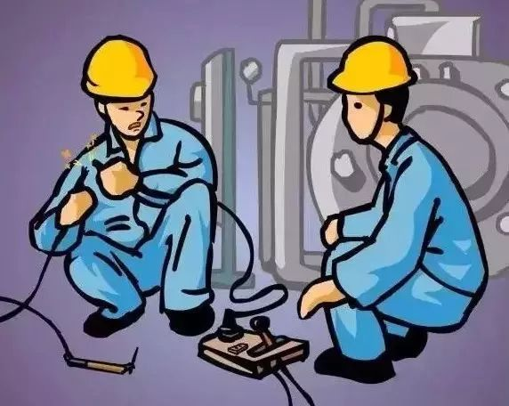
1、违章操作
未经许可开动、关停、移动机器，开动、关停机器时未给信号，开关未锁紧，造成意外移动、通电或漏电等，忘记关闭设备，忽视警告标记、警告信号、操作错误（指按钮、阀门、扳手、把柄等的操作），奔跑作业等。
八大危险

Slide 7
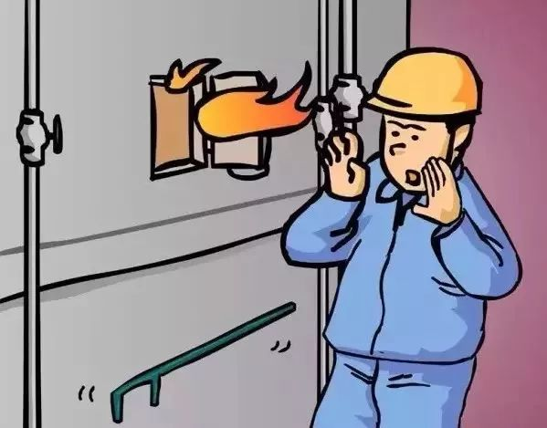
2、安全装置失效
拆除了安全装置，安全装置堵塞，作用失效，调整的错误造成安全装置失效。
八大危险

Slide 8
3、使用不安全设备
临时使用不牢固的设施，使用无安全装置的设备。
八大危险

Slide 9
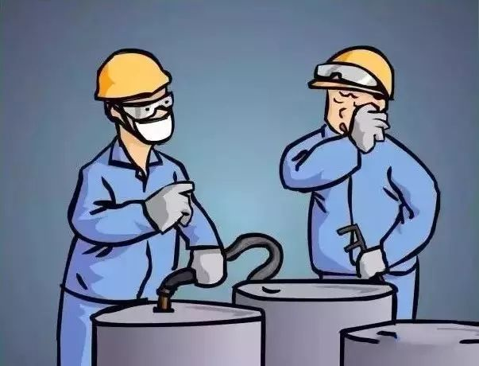
4、手代替工具操作
用手代替手动工具，用手清除切屑，不用夹具固定、用手拿工件进行机加工，物体（指成品、半成品、材料、工具、切屑和生产用品等）存放不当。
八大危险

Slide 10
5、冒险进入危险场所
冒险进入涵洞，接近漏料处，无安全设施，采伐、集材、运材、装车时，未离危险区，未经安全监察人员允许进入油灌或井中，未“敲帮问顶”开始作业，冒进信号，超速上下车，易燃易爆场合明火，私自搭乘矿车，在绞车道行走，未及时观望。
八大危险

Slide 11
6、攀、坐不安全位置（如平台护拦、汽车挡板、吊车吊钩）
在起吊物下作业、停留，机器运转时加油、修理、调整、焊接、清扫等，有分散注意力的行为。
八大危险

Slide 12
7、不佩戴劳保用品
麻痹大意，盲目自信，本该佩戴劳保用品才能作业的环节，未佩戴劳保用品就进行作业。
八大危险

Slide 13
8、不安全装束
在有旋转零件的设备旁作业穿过肥大服装，操纵带有旋转部件的设备时戴手套。
八大危险

Slide 14
四个归位

Slide 15
秘籍之二
推动工作
四
个
技
巧
de
精神状态
安全措施
隐患治理
安全责任

Slide 16
收拾好心情，精神状态要归位。
要梳理一下上班后应该做的工作，将节假日期间还没有处理完的事尽快了结，减少不必要的应酬，做到劳逸结合，尽量将安全工作安排得井然有序。摒除“不到十五年不完，年未过完懒干事”的不良心境，以心态迅速转换，心思迅速集中，状态迅速调整，工作秩序迅速恢复的状态，做好安全工作的闪亮开局。
1

Slide 17
收调整好心态，安全措施要归位。
企业要激发干部员工以其饱满的精气神投入工作岗位，做到人到岗心到岗。迅速将员工的思想集中到安全生产工作的各个环节。通过积极的引导工作，将过年愉悦亢奋的心情转化为安全生产的强劲动力。以“等不起”的紧迫感、“慢不得”的危机感、“坐不住”的责任感来强化安全生产管控、预控措施的落实到位。
2

Slide 18
攒足好心劲，隐患治理要归位。
企业要加强节后安全隐患的排查，防患于未然。迅速组织职工对本岗位作业现场的危险源进行查找，对可能引起安全事故的隐患和员工是否有疲劳上岗或酒后上岗以及脱、串、代岗等行为进行检查，对重点人员、重点岗位进行重点教育和管控。此外，应对消防设施的安全可靠性能进行确认，对查出的隐患及时治理，扎实抓好危险源的管理和监控，确保万无一失。
3

Slide 19
攒足好思谋好心计，安全责任归位。
企业各级安全管理人员要切实履责，深入生产一线督促检查安全工作的执行情况，抽查安全规程落实状况，规范职工的操作行为。对查出的安全隐患和违章行为要及时排除、纠正、教育和处理。在检查中要做到不走过场、不留盲区、不留死角。针对本单位安全管理中的薄弱环节，应制定切实有效的措施，预防各类事故发生，迅速让员工回归到安全生产高效运行的轨道。
4

Slide 20
秘籍之三
节后管理
六
个
盲
区
的

Slide 21
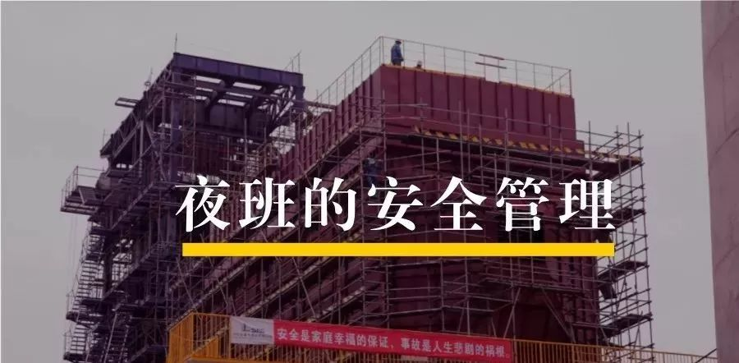
企业安全管理往往对白班比较偏重，而忽视或放松夜班的安全管理。然而，恰恰在这段时间内，事故发生率较高。白班时，由于管理人员的监督，职工能做到遵章守纪，严格按操作规程进行作业和维修，而管理人员下班后，有的职工就会放松对自己的要求，导致行为上的错位，从而造成事故的发生。要控制夜班安全事故的发生，首先必须通过安全教育强化职工自觉履责，同时发挥班组长的安全监督职责，消除夜班管理“真空”。另外，企业应落实领导干部夜间值班和巡检要求，进行考核并与奖惩挂钩。
六个盲区

Slide 22
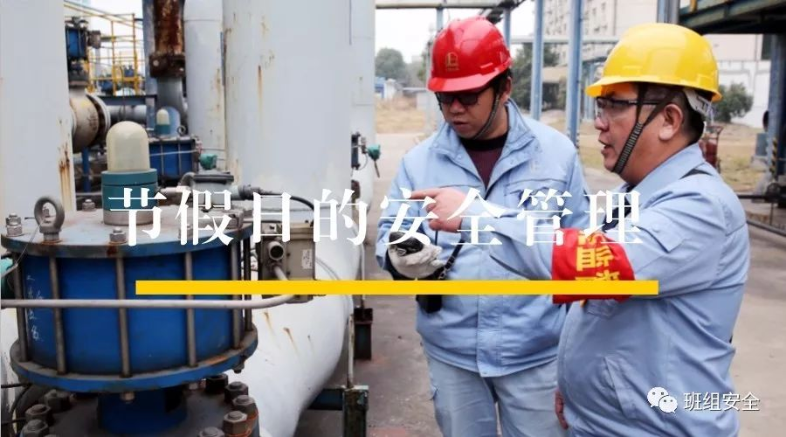
在节日之后，心情一时难以投入到工作中来，企业一定要在节后复工前，召开收心会，不要小看这个收心会，非常重要，要借助这个形式，教育引导员工从节日的氛围中走出来，集中思想，做到节前不松劲，节后不散心。
六个盲区

Slide 23
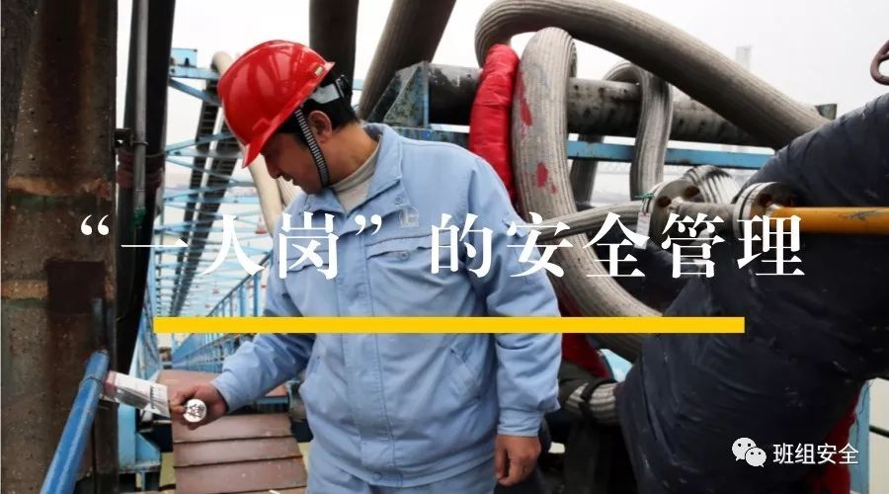
随着企业的减员增效改革，“一人岗”的情况将大量存在。一个岗位，一名操作工或巡视工，一旦出现异常情况，不能及时发现制止和解决，势必会酿成恶果。加强“一人岗”的管理，就要增强操作者的责任心，通过培训增强其防控风险的能力。同时加强与“一人岗”的联络，值班领导或班组长要定时地与“一人岗”操作者沟通信息，增加 “一人岗”巡检频次，及时发现问题和解决问题。
六个盲区

Slide 24
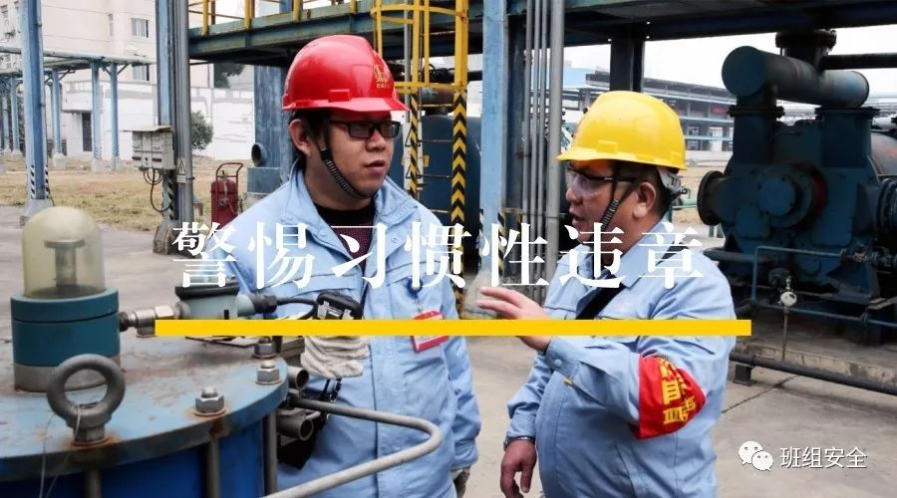
习惯性违章大多存在于作业过程的某一个或几个环节。具有一定的隐蔽性，不进行过程观察难以发现。而坏习惯一旦养成将很难改正，给事故埋下隐患的种子。所以，要杜绝习惯性违章就必须开展岗位安全操作培训，从操作之初开始养成规范动作，对老职工的习惯性违章行为进行具体分析和研究，查找出根本原因和规律性的东西，反复进行纠偏强化训练，从根本上消除产生习惯性违章行为。
六个盲区

Slide 25
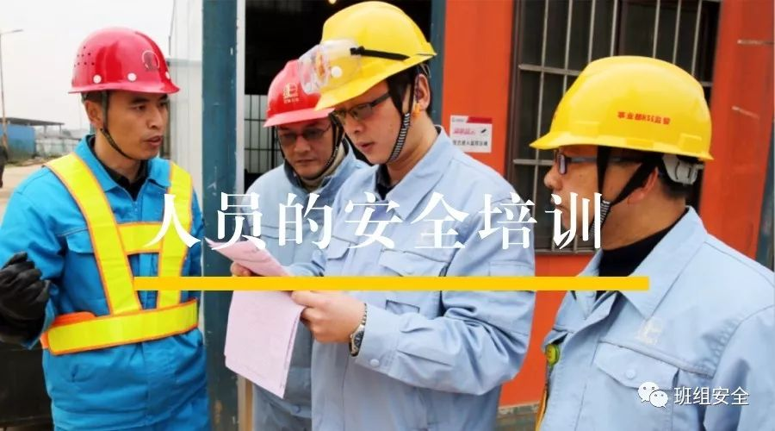
企业常常重视操作人员的安全教育培训，而忽视专业技术人员和管理人员的安全培训。由于技术和管理人员多数都处在工艺设计、生产指挥和生产管理的重要岗位上，他们的安全意识、安全技能决定着工艺、设备的安全可靠性和所下达命令的科学性。因此，企业要加大该类人员的安全培训，杜绝在设计时出现先天性的事故隐患与在生产中发生违章指挥现象。并通过他们影响和带动一线职工学安全、做安全。
六个盲区

Slide 26
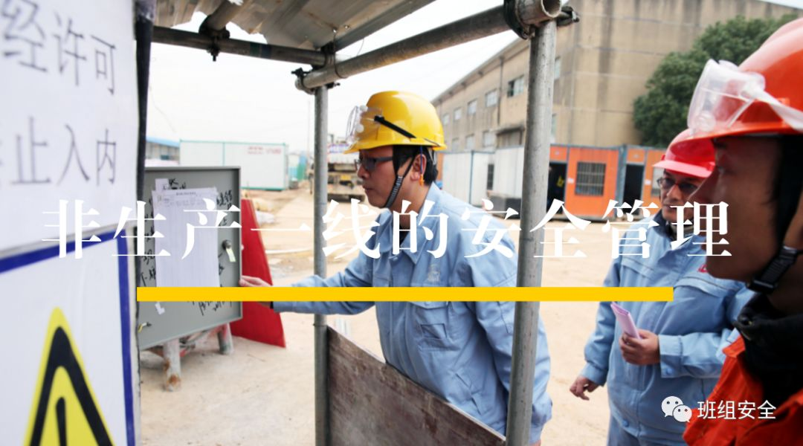
企业往往重视生产一线的安全管理，而忽视后勤服务和行政部门的安全管理。然而，这些部门的人员流动性较大，人员状况也较复杂，事故隐患比较隐蔽，一旦发生事故，后果同样严重。为此，也应将其纳入企业整体的安全管理范畴，配备安全管理人员，加强监督管理，推动隐患整改，确保其无安全事故发生。
六个盲区

Slide 27
秘籍之四
六个一

Slide 28
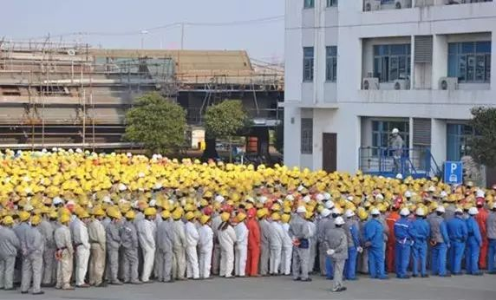
开展一次安全责任承诺
各企业应逐级分解、层层组织组织签订新一年度的安全生产责任书，明确企业负责人、安全负责人、部门负责人、作业长、班组长、员工的安全责任，做到以岗定责、按责履职。组织开展岗位安全责任承诺，树立“责任不落实是最大的隐患”的理念，自觉融入日常生产工作中，认真遵守各项安全管理规章制度。
六个一

Slide 29
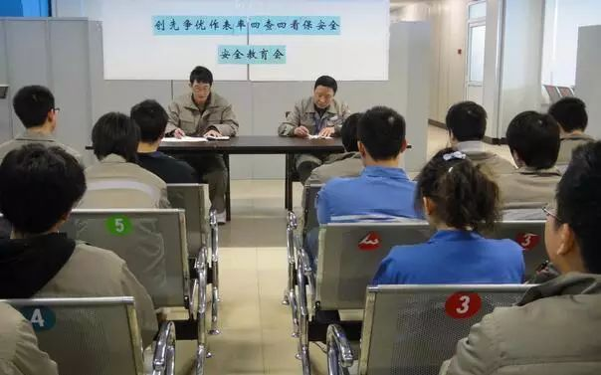
开展一次全员安全教育
各企业要对新入厂员工和转岗员工进行“三级”安全教育培训；要对节后返回原岗位工作的员工进行一次安全知识再教育再培训，唤醒返岗员工安全生产意识，提高安全操作技能，让员工心理意识从放假过渡到工作上来；要严格审核特种作业人员资格，确保持证上岗，对特种作业人员进行岗位安全教育。同时，针对员工可能出现的“假期综合征”带来的风险，要加以预防和控制，减少因人为操作失误引发的生产安全事故。
六个一

Slide 30
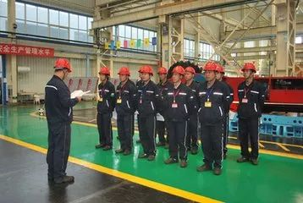
开展一次安全专题班前会
班组是企业安全管理的基本单元，是安全管理的“前沿阵地”，抓好班组安全建设至关重要。各单位要组织、指导和督促生产班组开展一次安全专题班前会，班组长带领班组成员作出安全承诺，开展交心谈话，了解节后大家的身体和心理状态，一起分析工作中面临的风险，相互提醒，自觉做到“四不伤害”。
六个一

Slide 31
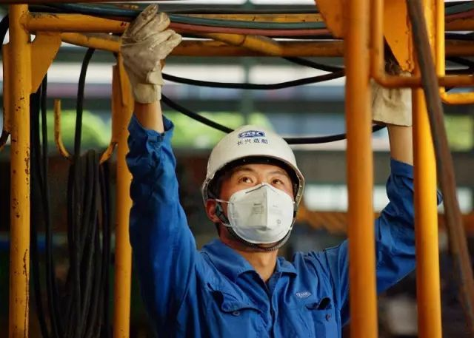
开展一次全面安全检查
各企业应在复工前对各类起重机械、生产车辆、动力管线、电气设备、手动工具进行全面检查、检修、检测，确保设备设施正常、安全运行。加强对脚手架、高处和临边孔洞安全防护、支撑防护、通风照明、应急通道等进行检查，确保安全可靠。应根据自身实际，彻底排查现场隐患，有效预防各类事故发生。
六个一

Slide 32
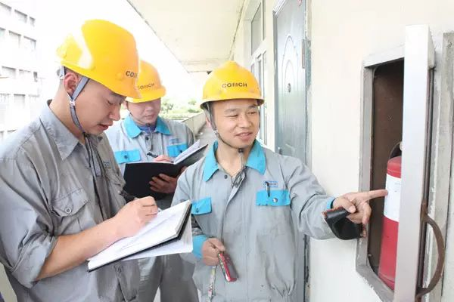
开展一次安全督查
各企业管理人员应多到现场检查设备设施安全运行情况，切实加强员工劳动防护用品的正确佩戴和使用情况检查、监督，并与员工加强沟通、交流情感，及时了解员工的思想状况。
同时，各企业节后复工复产进行线路检修、清洁卫生时要督促员工注意加强安全防护。清洗化粪池、污水池、罐体等有限空间要严格执行有限空间有关规定；特别是禁止违规使用天那水、白电油等易燃易爆有机溶剂擦洗地板、清洁机器，避免引起火灾事故，如必需使用，则须经过审批，并严格做好防护措施。
六个一

Slide 33
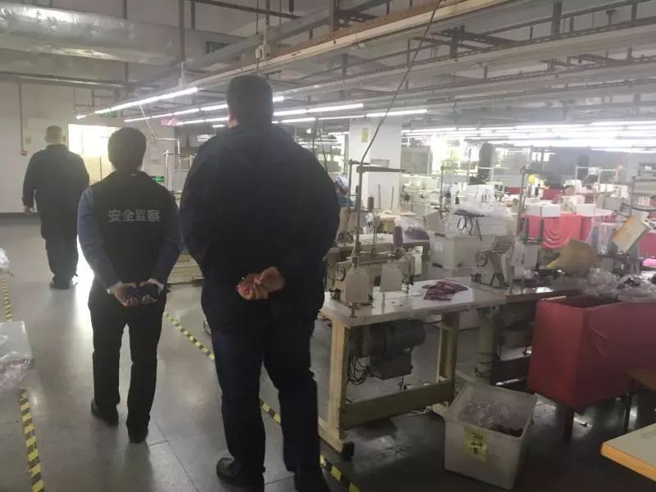
开展一次安全生产执法巡查
应急（安监）、消防等一线执法人员要加强安全生产执法巡查，督促企业落实安全生产主体责任，确保复工复产安全；同时深入企业，指导督促企业加强安全管理，对存在安全隐患不满足开工条件的，要严格按照法律法规予以查处；各生产企业要结合节后安全生产工作特点，开展形式多样的安全生产宣传和教育培训活动，提高各类从业人员的安全防范意识和能力，预防安全事故发生。
六个一

Slide 34
五
节后收心五法

Slide 35
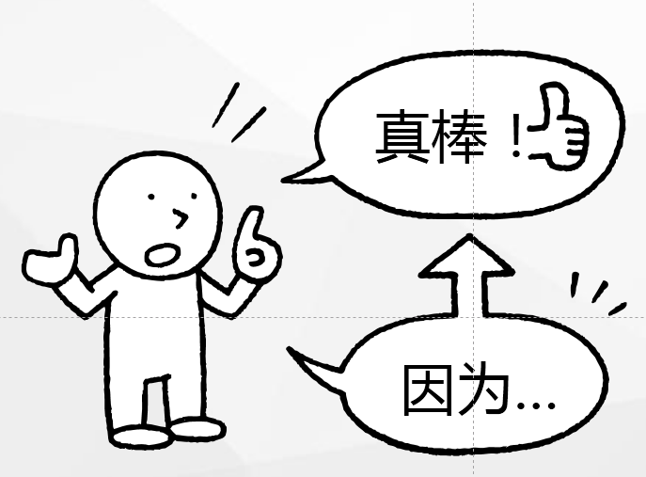
典范收心法
利用班前会和安全例会，以节日期间值班员工认真坚守岗位为榜样，教育员工尽快把心收回来，理清思路，轻装上阵，恪尽职守，一丝不苟，在度过一个欢乐祥和的节日后，尽快收拾心情，全身心投入工作，让节日里蓄积的能量充分发挥到工作中，以崭新的面貌面对接下来的工作。
节后收心五法

Slide 36
责任收心法
用责任收心即要以对工作高度的责任心来约束自己，将思想统一至接下来的工作部署上来，将心收到各自的岗位上来。每个员工都要认真负责抓好每一项工作落实，更要把握过程、规范管理、执行到位。而这些，都需要我们振奋精神，投入百倍努力推进工作开展，不能有一丝懈怠、一分懒惰。
节后收心五法

Slide 37
务实收心法
单位领导要引导每个员工理清思路、尽早打算、统筹安排、务实工作，既要认真思考、周密安排，又要将各项工作措施尽早启动、及早推进、赶早努力、务求实效，才不会延误接下来的工作进展，才会使工作呈现出新的气象，使接下来工作再上一个台阶。
节后收心五法

Slide 38
案例收心法
节假日前后由于员工思节度假人心唤散、精力不集中，往往是造成各种事故的根源，要利用本单位或外单位类似的事故案例，进行警示教育，提醒人们做好安全工作，重视生产安全
节后收心五法

Slide 39
工具收心法
通过各类安全教育工具、平台进行安全教育，或是开展安全体验。
节后收心五法

Slide 40
秘籍之六
节后复工
十
个
表
格
de

Slide 41
重点是啥
来着…？
检查1
检查2
检查3
检查情况
检查情况
检查情况
检查4
检查5
检查…….
检查情况
检查情况
检查情况
十个表格

Slide 42
序号 | 检查项目 |  | 检查情况
1 | 施工现场 | 生活区设置符合标准
2 |  | 生活区内无污水、污物，垃圾及时清理
3 |  | 生活垃圾存放符合标准
4 |  | 办公室内垃圾整洁
5 |  | 宿舍内整洁，有防暑降温或取暖措施
6 |  | 宿舍符合居住要求
7 |  | 食堂符合卫生标准
8 |  | 食堂有卫生许可证，炊事人员有健康证、卫生意识培训证
9 |  | 炊事人员上岗穿戴工作服、帽，保持个人卫生
10 |  | 食品及炊具、用具等存放符合标准
11 |  | 为施工人员提供卫生饮水
12 |  | 厕所符合标准，专人定期保洁
13 |  | 有灭鼠、蚊、蝇等措施
14 |  | 配备药品和急救器材
15 | 资料 | 急性职业中毒应急措施
16 |  | 卫生管理制度
17 |  | 检查及整改记录
序号 | 检查项目 |  | 检查情况
1 | 现场围挡 | 不得采用砌筑式围挡
2 |  | 围挡围蔽是否按照规范和设计要求设置并验收，是否存在安全隐患
3 |  | 围挡围蔽是否牢固、整洁
4 |  | 围挡围蔽是否存在违法占用城市道路、影响居民交通出行的情况
5 |  | 围挡围蔽是否存在杂草丛生、垃圾遍地、杂物乱堆乱放等严重影响市容市貌情况
6 |  | 是否存在其他严重影响群众生命财产安全和居民生活生产情况
十个表格（非全部，见单行表格）

Slide 43
序号 | 检查项目 |  | 检查情况
1 | 现场围挡 | 不得采用砌筑式围挡
2 |  | 围挡围蔽是否按照规范和设计要求设置并验收，是否存在安全隐患 | 本平台隐患排查训练馆设有建筑馆，有一百多张建筑隐患图供学习训练。
3 |  | 围挡围蔽是否牢固、整洁
4 |  | 围挡围蔽是否存在违法占用城市道路、影响居民交通出行的情况
5 |  | 围挡围蔽是否存在杂草丛生、垃圾遍地、杂物乱堆乱放等严重影响市容市貌情况
6 |  | 是否存在其他严重影响群众生命财产安全和居民生活生产情况
序号 | 检查项目 |  | 检查情况
1 | 资 料 | 项目部安全生产责任制
2 |  | 项目部安全管理机构设置
3 |  | 目标管理
4 |  | 总包与分包安全管理协议书
5 |  | 施工组织设计
6 |  | 冬、雨季施工方案
7 |  | 安全教育
8 |  | 安全资金投入
9 |  | 工伤事故资料
10 |  | 特种作业上岗证书
11 |  | 地下设施交底材料及保护措施
12 |  | 安全防护用品合格证及检测资料
13 |  | 安全生产事故应急预案
14 |  | 安全标志
15 |  | 违章处理记录
16 |  | 文明安全施工检查记录
十个表格（非全部，见单行表格）

Slide 44
序号 | 检查项目 |  | 检查情况
1 | 脚手架 | 脚手架所用材质符合规范
2 |  | 使用荷载符合规范
3 |  | 脚手架基础符合标准
4 |  | 架体结构符合标准
5 |  | 架体与建筑物拉接符合标准
6 |  | 高大脚手架有可靠的卸荷措施
7 |  | 作业面防护齐全有效
8 |  | 护线架使用非导电材质，支搭符合标准
9 |  | 附着升降脚手架施工有专业施工资质
10 |  | 挑梁符合设计要求牢固可靠
11 |  | 穿墙螺栓有足够的强度满足施工需要
12 |  | 架子升降设备安全可靠、统一指挥升降作业
13 |  | 保险绳使用正确，保险装置安全可靠
14 |  | 马道搭设符合要求，防护齐全，有防滑措施
15 |  | 悬挑钢平台制作、使用符合规范
16 | 资料 | 脚手架施工及设计方案、审批手续
17 |  | 脚手架验收记录
18 |  | 安全技术交底
19 |  | 脚手架检查记录，隐患整改记录
序号 | 检查项目 |  | 检查情况
1 | 线路与照明 | 施工区、生活区架设配电线路符合标准
2 |  | 施工区、生活区按规范标准装设照明设备
3 |  | 低压照明灯具和变压器安装、使用符合标准
4 |  | 特殊部位的内外电线路采用安全防护措施
5 | 配电箱 | 施工区实行分级配电，配电箱、开关箱安装位置合格。采用“一机、一闸、一漏、一箱”
6 |  | 配电箱、开关箱安装和箱内配置符合规范，选型合理，器件标明用途
7 |  | 配电箱、开关箱内无带电体明露及一闸多用
8 |  | 箱体牢固、防雨，箱内无杂物、整洁、编号，停用后断电加锁
9 | 保护 | 配电系统按规范采用三相五线制TN-S接零保护系统
10 |  | 电力施工机具有可靠接零或接地
11 |  | 现场的高大设施按标准装设避雷装置
12 |  | 配电箱、开关箱内保护装置灵敏有效
13 |  | 电工熟知本工程的用电情况，防护用品穿戴齐全，检修时断电，挂警示牌
14 | 用电设备 | 施工机具电源入线压接牢固，无乱拉、扯、压、砸、裸露破损现象
15 |  | 手持电动工具绝缘良好，电源线无接头、损坏
16 |  | 电焊机安装、使用符合标准
17 | 资料 | 临时用电施工组织设计、变更资料及审批手续
18 |  | 临时用电管理协议、电器安全技术交底
19 |  | 临时用电器材产品合格证
20 |  | 电工值班、维修记录、临时用电验收记录
21 |  | 电气设备测试、测试记录、接地电阻测试记录
22 |  | 检查及隐患整改记录
序号 | 检查项目 |  | 检查情况
1 | 塔式起重机 | 基础、轨道敷设符合规定
2 |  | 安全装置齐全有效
3 |  | 卷线器运转正常，电源线无破损，压接、固定牢固 | 本平台隐患排查训练馆设有建筑馆，有一百多张建筑隐患图供学习训练。
4 |  | 起重机的锚固符合规定
5 |  | 安装、预升、拆除符合规定
6 |  | 多台起重机械作业有安全保证措施
7 |  | 操作人员持证上岗，执行操作规程
8 | 起重吊装 | 吊装作业符合规范
9 |  | 吊索具按规定使用，吊具符合要求
10 |  | 多机抬吊符合规定要求
11 |  | 起重吊装作业设警戒标志和专职监护人员
12 |  | 吊装作业人员应可靠安全措施
13 | 资料 | 机械设备平面布置图
14 |  | 机械租赁、拆装合同及安全管理协议书，出租、承租双方共同对塔机组和信号工交底
15 |  | 机械拆装方案、安装验收记录，设备统一编号、检测报告
16 |  | 塔吊拆装单位应具备相应资质
17 |  | 起重、吊装施工方案及审批
18 |  | 机械操作人员、起重吊装人员花名册及操作证复印件
19 |  | 检查记录、隐患整改记录
十个表格（非全部，见单行表格）

Slide 45
序号 | 检查项目
1 | 物料提升机等 | 架体安装符合标准
2 |  | 限位、保险装置齐全有效
3 |  | 吊笼防护门齐全，进、出料口防护设置齐全
4 |  | 钢丝绳、传动装置符合规定要求，卸料平台搭设符合要求
5 |  | 卷扬机地锚牢固，操作棚按规定设置，机械人员持证上岗
6 |  | 电动吊篮安装、使用符合有关规定
7 | 外用电梯 | 基础、安装和使用符合有关规定
8 |  | 安全装置齐全有效
9 |  | 锚固符合规定，附墙拉接牢固
10 |  | 地面出入口及吊笼防护设置齐全
11 |  | 电气控制系统完好
12 |  | 司机持证上岗执行操作规程
13 | 施工机具 | 中小型机械的使用存放符合规定
14 |  | 机械传动外露部分有防护装置
15 |  | 机械设备按规定维护保养
16 |  | 机械设备电气控制箱齐全有效
17 |  | 设备操作场所应悬挂操作规程，明确责任人，设备停用后关机上锁
18 | 资料 | 现场设备平面布置图
19 |  | 物料提升机、外用电梯、电动吊篮拆装方案，租赁合同，安全交底
20 |  | 操作人员花名册及操作证复印件
21 |  | 设备验收记录、机械出租单位安全检查记录及隐患整改记录
序号 | 检查项目 |  | 检查情况
1 | 现场保卫 | 工地出入口有警卫室，昼夜有人值班
2 |  | 工程内不准住人
3 |  | 建筑材料、机具和成品保卫措施有效
4 |  | 要害部门、要害部位防范措施有效
5 | 现场消防 | 建筑物内外消防道路、通道畅通
6 |  | 现场有明显的防火标志
7 |  | 消防设施器材设置符合标准，重点部位消防器材配备符合标准 | 本平台隐患排查训练馆设有建筑馆，有一百多张建筑隐患图供学习训练。
8 |  | 施工现场严禁吸烟
9 |  | 工程内不准做仓库，不准存放易燃可燃材料
10 |  | 易燃易爆物品存放、搬运、使用符合标准
11 |  | 油漆库和油工配料房分开设置
12 |  | 氧气瓶、乙炔瓶、明火作业之间距离符合标准
13 |  | 24m以上建筑设置消防立管，器材符合要求
14 |  | 明火作业符合标准
15 |  | 施工现场未经批准不准使用电热器等
16 |  | 现场临时建筑符合防火规定
17 | 资料 | 保卫、消防设施平面图、审批手续齐全
18 |  | 现场保卫消防制度、方案、预案、协议
19 |  | 保卫消防组织机构及活动记录
20 |  | 施工用保温材料产品检验及验收资料
21 |  | 消防设施，器材验收、维修记录
22 |  | 防水施工有措施和交底
23 |  | 警卫人员值班、巡查工作记录
24 |  | 检查及隐患整改记录
十个表格（非全部，见单行表格）

Slide 46
七
十四项排查重点

Slide 47
重点…！
节后十四项排查重点

Slide 48
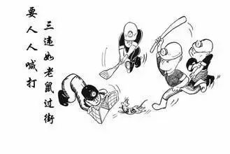
1、生产现场有否“三违”现象
“三违”，是指违章指挥、违章操作、违反劳动纪律。
■ 员工现场操作是否按照安全操作规程操作和佩戴劳动防护用品。不同行业员工劳保用品配备和使用有不同的规定，如建筑工人要配备和使用安全帽、工作服、工作鞋、手套等，粉碎工要重点配备和使用防尘毒口罩，钳工、机床工重点配备和使用防护皮鞋、防护眼镜等。
节后十四项排查重点

Slide 49
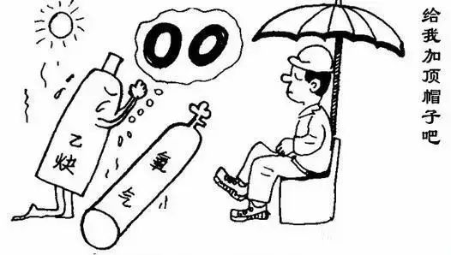
2、车间、仓库环境是否整洁，物资堆放是否有序
如氧气瓶、乙炔瓶不能曝晒、倒立，两种气瓶不能同库存放（通风较好的宽敞场所，可相距5米以外堆放）。
节后十四项排查重点

Slide 50
3、危险物品管理是否规范
剧毒品、爆炸品的管理是否做到“五双”，危险化学品是否专库存放，危险化学品是否有安全技术说明书和安全标签等。
节后十四项排查重点

Slide 51
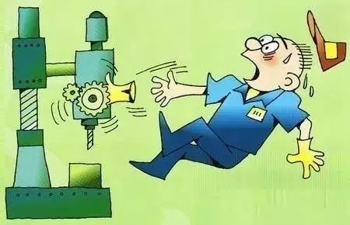
4、重点项目、重点设备设施是否安装安全装置和安全警示标志
节后十四项排查重点

Slide 52
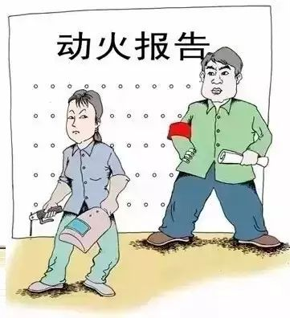
5、使用动火是否经过审批及采取有效的防护措施
节后十四项排查重点

Slide 53
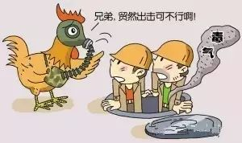
6、高空悬挂和有限空间作业等危险作业有无采取安全防范措施
如制定施工方案、安全操作规程，采取安全防范措施，设置作业现场的安全区域；由具有相应资质的单位和专业人员施工；确定专人进行现场统一指挥；有安全生产管理人员进行现场监督等。
节后十四项排查重点

Slide 54
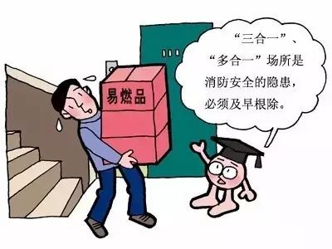
7、车间、仓库、员工宿舍的设置是否符合安全要求
节后十四项排查重点

Slide 55
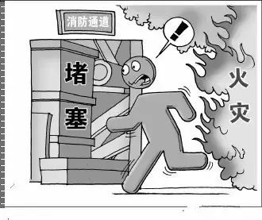
8、车间、员工宿舍是否按规定设置安全出口、疏散通道，消防器材设施是否按规定设置
厂房的安全出口一般不应少于2个；但符合下列要求的可设1个：
（1）甲类厂房每层建筑面积不超过100平米，且同一时间的生产人数不超过5人。
（2）乙类厂房每层建筑面积不超过150平米，且同一时间的生产人数不超过10人。
（3）丙类厂房每层建筑面积不超过250平米，且同一时间的生产人数不超过20人。
节后十四项排查重点

Slide 56
8、车间、员工宿舍是否按规定设置安全出口、疏散通道，消防器材设施是否按规定设置
（4）丁、戊类厂房每层建筑面积不超过400平米，且同一时间的生产人数不超过30人。
2、厂房疏散通道包括楼梯、走道和门：
疏散楼梯宽度不少于1.1m，走道的宽度不少于1.4m，疏散门的宽度不少于0.9m且门要向外开（当人数少于50人时，可以适当减少，但门的宽度不少于0.8m）。楼梯、走道应安装应急照明和疏散指示灯。
节后十四项排查重点

Slide 57
8、车间、员工宿舍是否按规定设置安全出口、疏散通道，消防器材设施是否按规定设置
3、消防器材：
灭火器要按照企业场所危险等级配置。在配置灭火器时要根据企业生产性质选配，如石油化工场所应配置泡沫或ABC干粉灭火器，精密仪器应选配气体（二氧化碳、卤代烷）灭火器，其它场所配置ABC干粉灭火器为宜。
节后十四项排查重点

Slide 58
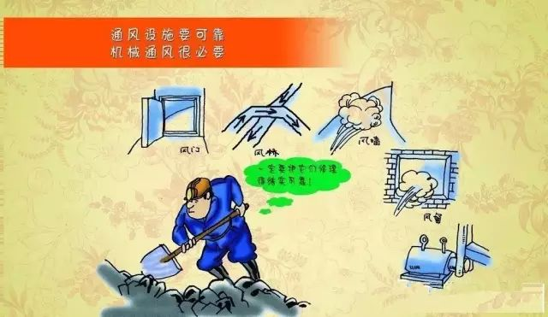
9、通风除尘是否达到要求
生产过程中有产生微量热量、蒸汽、烟雾、粉尘的车间，是否有利用门窗进行自然通风换气；比较严重的车间，是否有采用机械通风排除有害物。
节后十四项排查重点

Slide 59
10、电气设备及安装是否符合行业标准和安全条件，电气设备包括发电、变电、输电或用电的器件
1)输配电线路：甲类厂房、库房，甲乙类液体、气体储罐与电力架空线的最近水平距离不小于电杆高度的1.5倍，丙类液体储罐不小于电杆高度的1.2倍。厂房内电线不能乱接乱拉，不能用铁丝铜丝代替保险丝。
节后十四项排查重点

Slide 60
10、电气设备及安装是否符合行业标准和安全条件，电气设备包括发电、变电、输电或用电的器件
2)配电房的长度大于7m和建筑面积大于60m时，应设2个出口；配电房的门要向外开；配电房的窗户，应采取防止雨雪和小动物进入的措施。
3)电气设备要接地。
4)危险物品生产、存储场所的开关、照明等电器设备应采用防爆装置，电线应穿非燃管保护，仓库白炽灯要在60w以下（严禁使用普通日光灯）等。
节后十四项排查重点

Slide 61
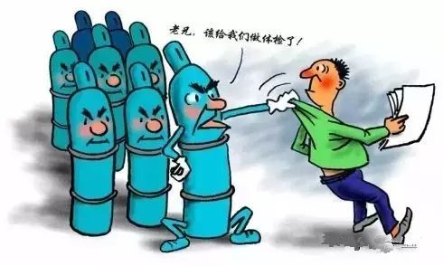
11、特种设备是否有有效的安全使用证
锅炉、压力容器、电梯、起重机械等特种设备使用，必须通过质量技术监督部门的登记、检测检验，并取得使用证。
节后十四项排查重点

Slide 62
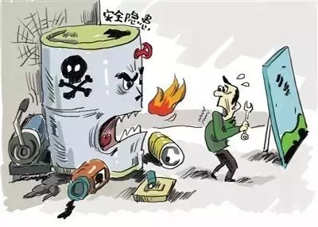
12、重大危险源有否采取有效的监控措施
节后十四项排查重点

Slide 63
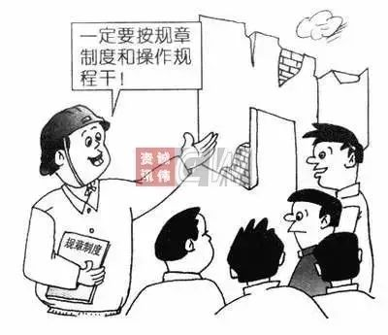
13、有关安全规章制度和安全操作规程是否落实到位
节后十四项排查重点

Slide 64
14、其他需要检查的方面
1)建设项目有否经过安全生产“三同时”审查。
根据规定，需安全生产“三同时”审查的建设项目有：一是矿山建设项目，二是用于生产、储存危险物品的建设项目，三是使用危险化学品等高危险行业的建设项目，四是属于重大危险源监督管理范围内的建设项目，五是具有火灾爆炸危险的建设项目，六是对国家、地区经济影响较大的建设项目，
节后十四项排查重点

Slide 65
14、其他需要检查的方面
七是国家、行业另有规定的建设项目，八是安全生产监督管理部门确认的其他具有较多危险或危险程度较高的建设项目。审查的步骤分为初步设计审查和竣工验收审查。
2)高危企业有否按照规定进行安全评价。
指危险物品的生产、储存和危险化学品生产、储存、经营、使用单位，矿山、烟花爆竹等高危企业
节后十四项排查重点

Slide 66
14、其他需要检查的方面
以及存在重大危险源的企业，必须按照国家规定进行安全评价。
3)员工是否有超时间劳动。
4)有否根据行业的生产特点，开展一些有针对性的重点检查和整改工作，如制革企业喷光车间的安全状况，高危企业是否安装防静电装置、防雷装置等。
5)企业负责人、安全管理人员、特种作业人员有否持证上岗，员工有否经过“三级培训”。
节后十四项排查重点

Slide 67


感谢聆听
资源整合，产品服务
↓↓↓
公司官网 | http://www.bofety.com/
如需进一步沟通
↓↓↓
联系我们 | 15250014332 / 0512-68637852
扫码关注我们
获取第一手安全资讯
微信公众号
抖音

